Slide 1
游吧 YouBar
旅游组

Slide 2
产业分析
报告进度
GitHub
使用
Wiki
更新
Worktile
进度

Slide 3
产业分析报告进度
确定大纲
筛选咨询
完成 1.0
2.0
最终版

Slide 4
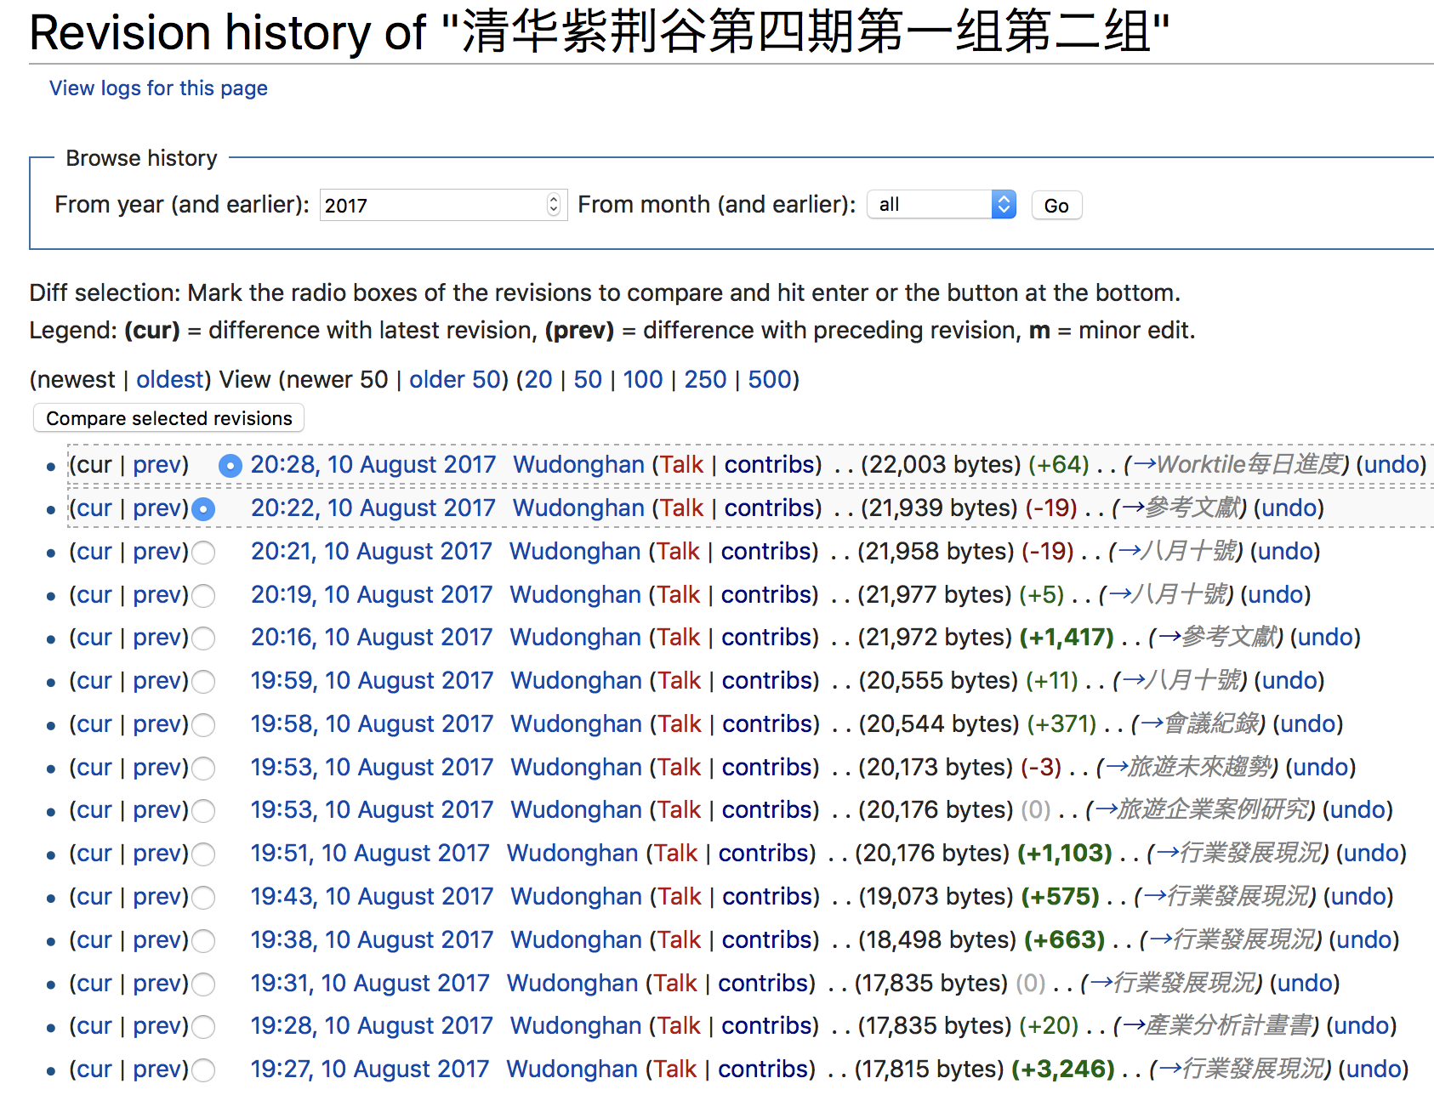
Wiki 更新

Slide 5
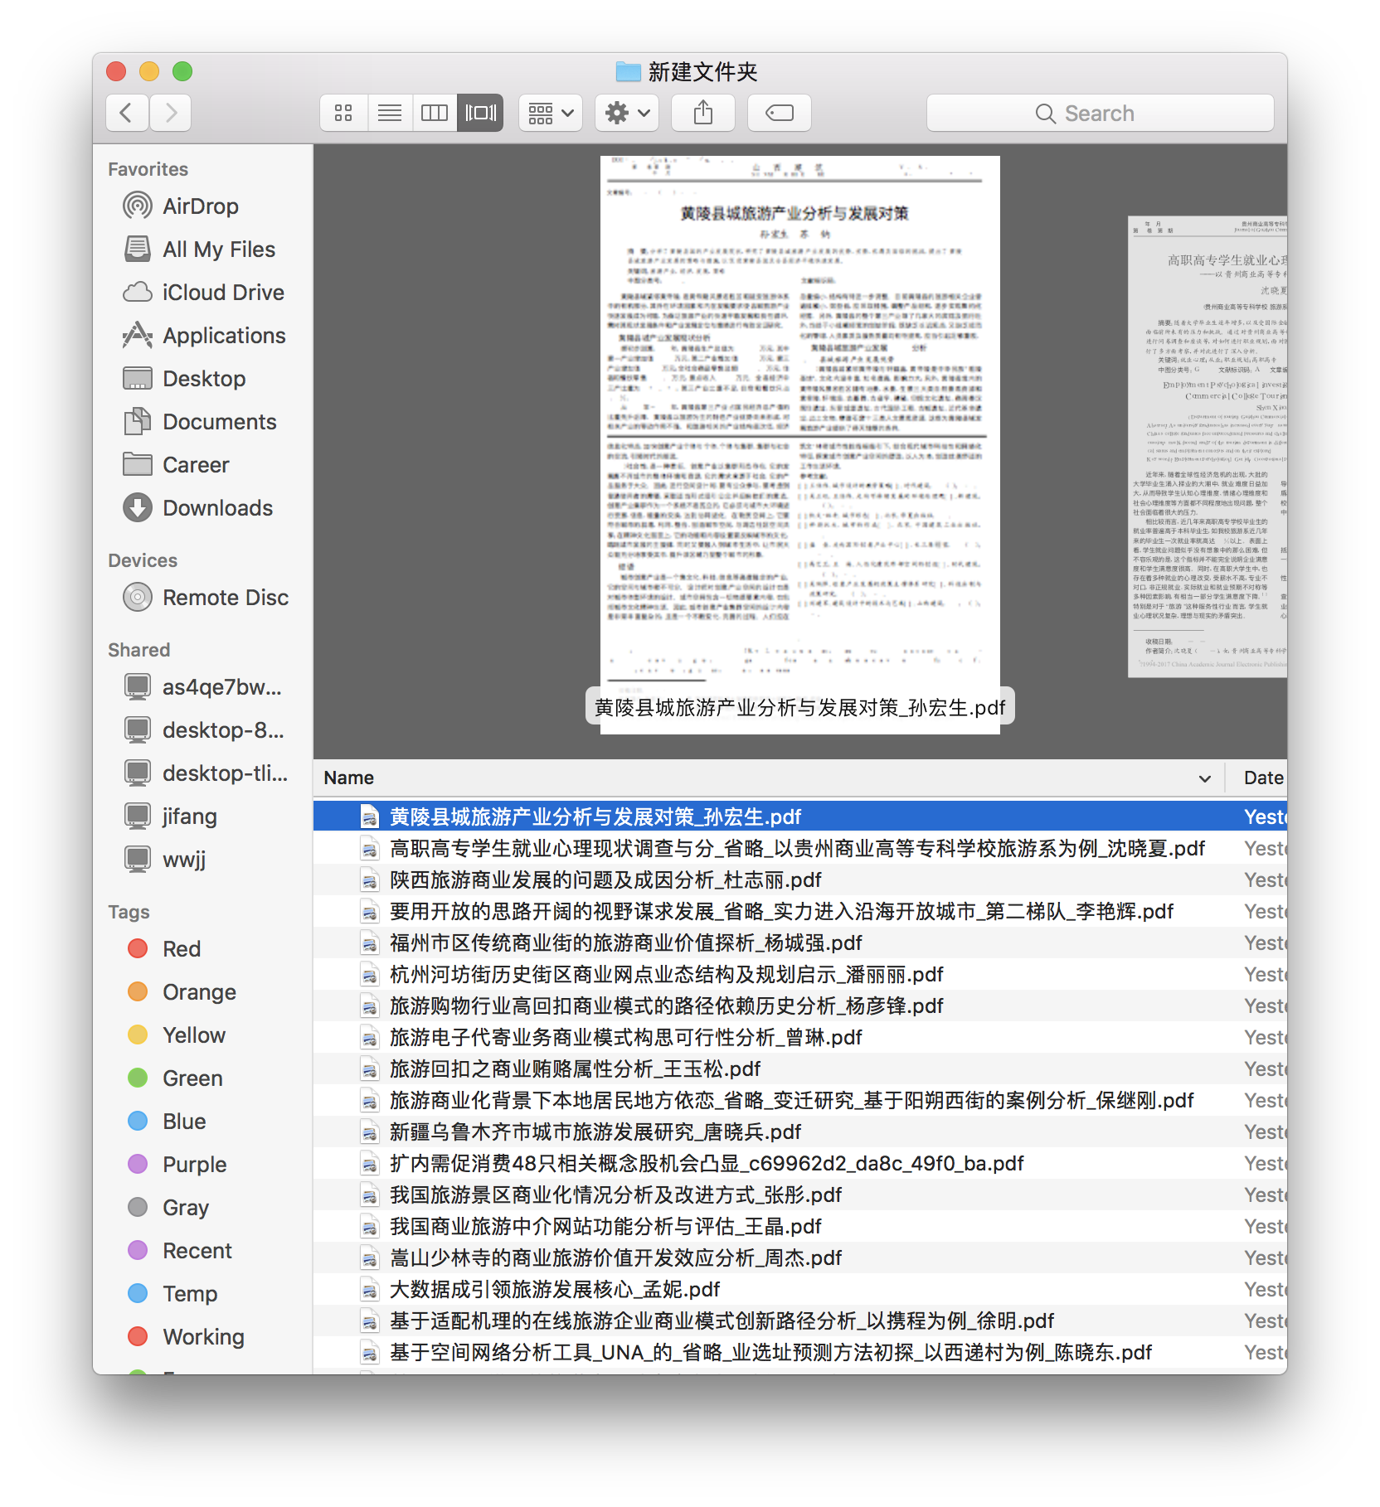
GitHub 使用
33 篇的文献
5 个晨间报告

Slide 6
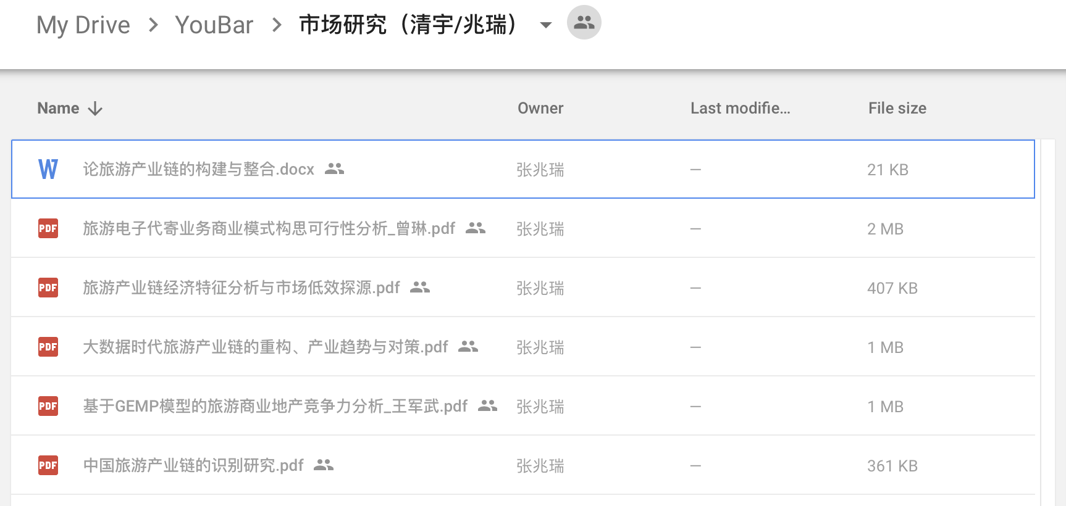
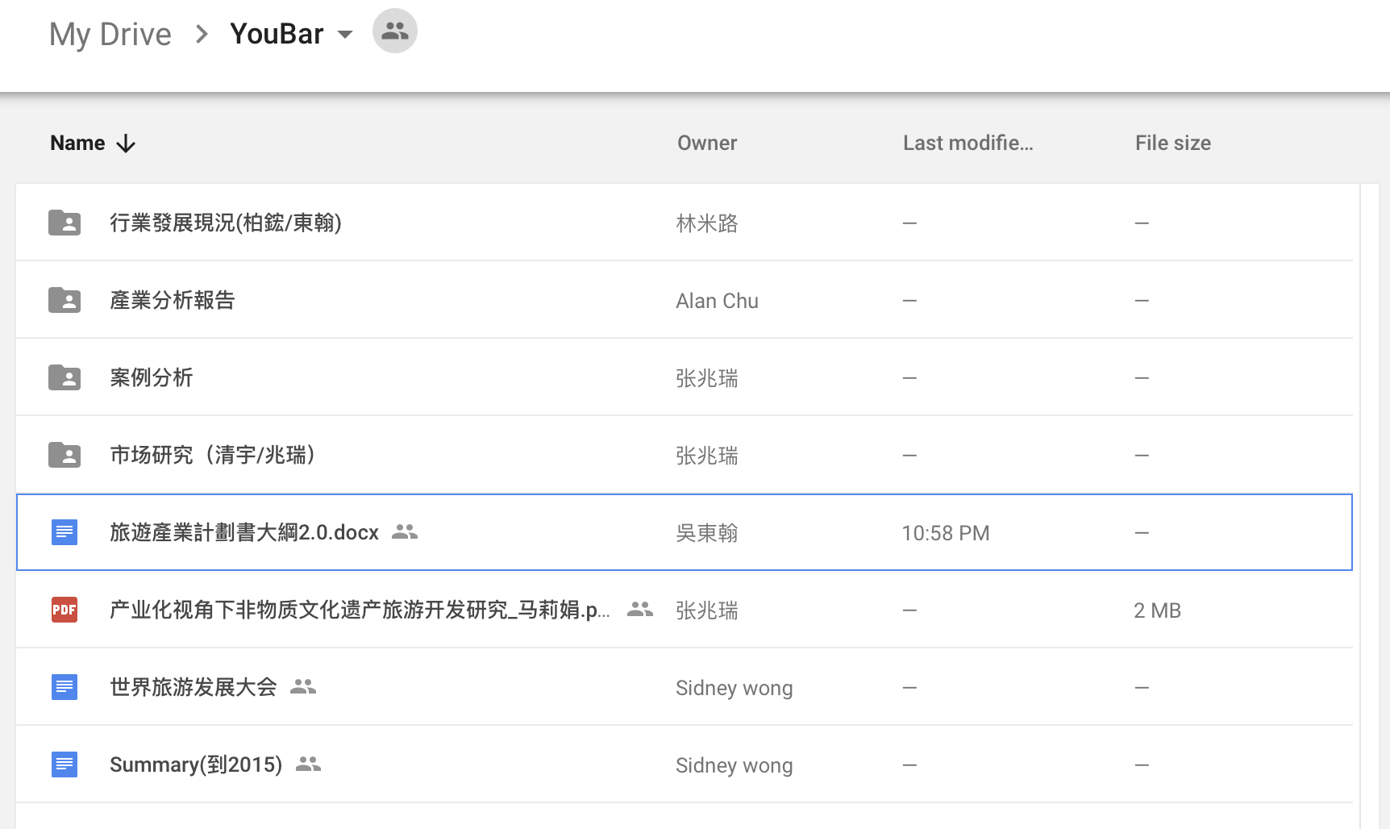
Google Drive使用
4 个模块
20 篇文献

Slide 7
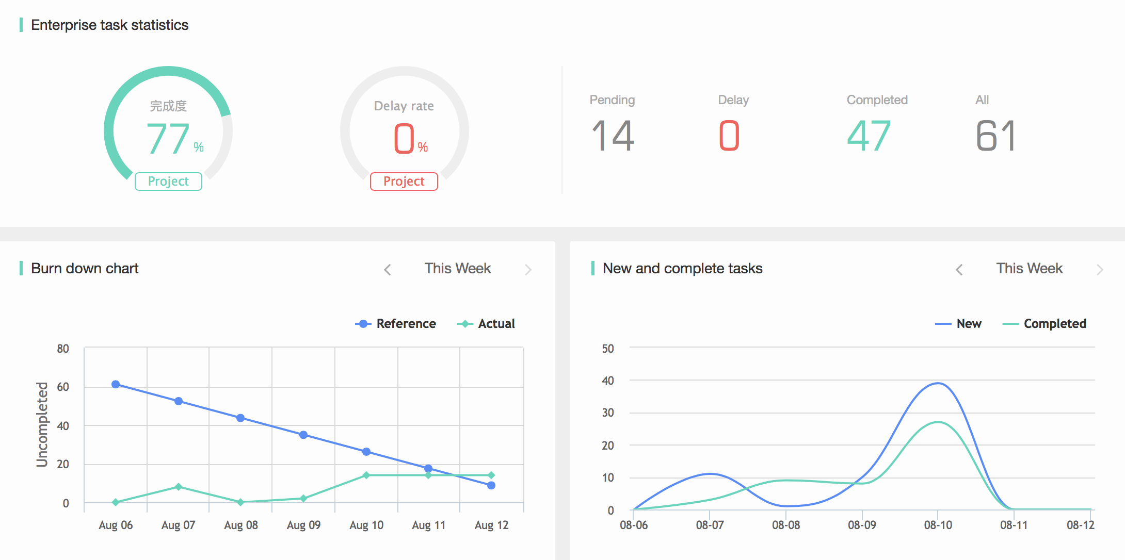
Worktile 架构

Slide 8

Indesign

Slide 9
Thank You

